Slide 1
Játékfejlesztés
Projekt 1
Szerzők: Szabó Márton, Varró Máté 10/B Info

Slide 2
Tartalomjegyzék
Fejlesztői környezet / Scratch
Story, a játék lényegének ismertetése
A játék itt elérhető: PlayerMarci/Projekt1 (github.com)
Játék rövid leírása.docx

Slide 3
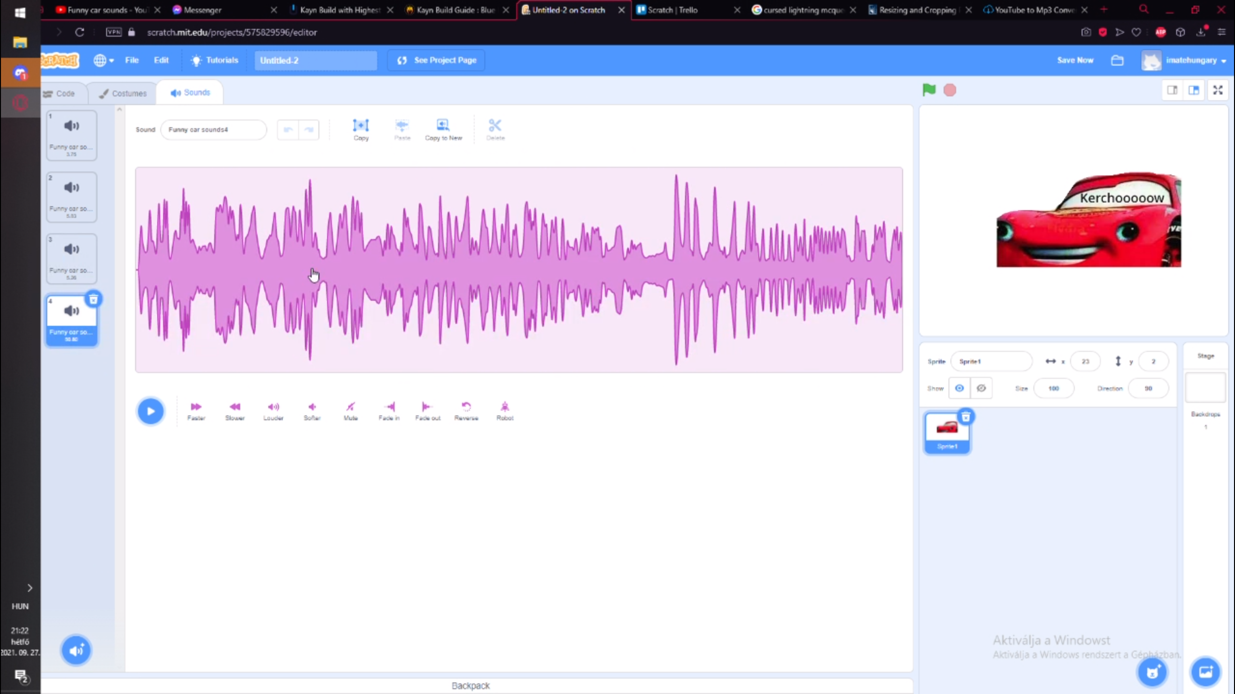
Fejlesztő környezet
A csapatunk a projekt elvégzéséhez a SCRATCH-et választottuk.
Ezen a képen a játék hangi anyagainak tervezése látható.

Slide 4
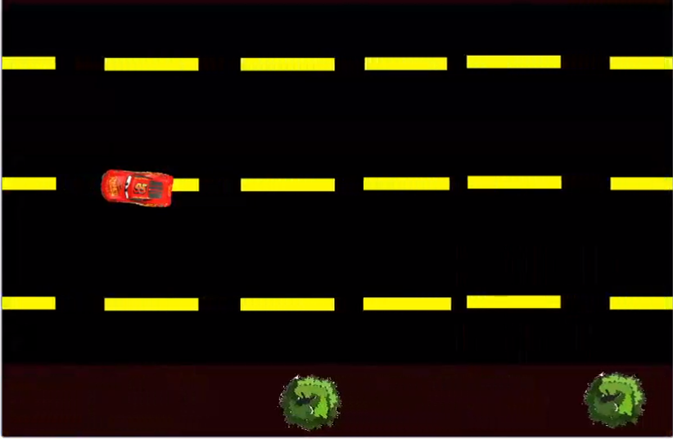
A játék
A játékban Villámot irányítjuk akinek sok akadályt kell leküzdenie ahhoz hogy megszerezze a szelepkupát. Ezek az akadályok a játékban a Villámmal szembe jövő gyors autók amiket ki kell kerülni, hogy villám túlélje az utat.
A nyilakkal lehet mozogni.

Slide 5
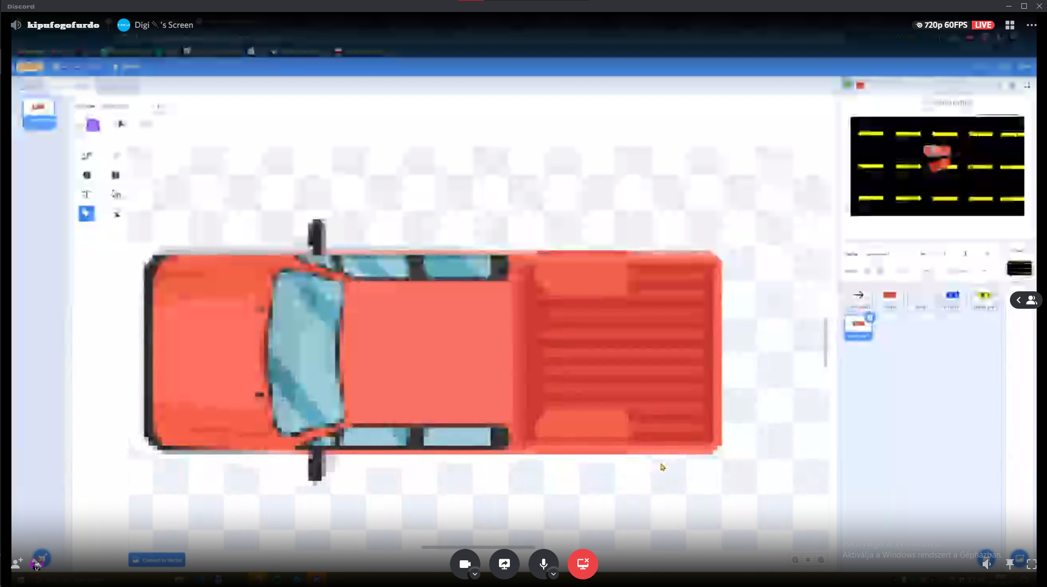
A fejlesztés
A fejlesztés több szakszra volt osztva. Felosztottuk a munkafolyamatokat. Külön ember volt felelős a hátterekért, a karakterekért.

Slide 6
Köszönjük a figyelmet!

